Slide 1


Управление изменениями
Декан бизнес школы, к.э.н., МВА – Закимова Альфия Манарбековна

Slide 2

Управление
Изменения
Жить – значить решать проблемы, а развиваться – значить приобретать навыки решения все более сложных проблем
Ицхак Калдерон Адезис
«Управляя изменениями»
Проблемы
Управление
Принятие решений
Реализация решений
В мире постоянно проходят изменения
Где нет изменений управлять нечем
https://youtu.be/gJIyZTVWB_k

Slide 3
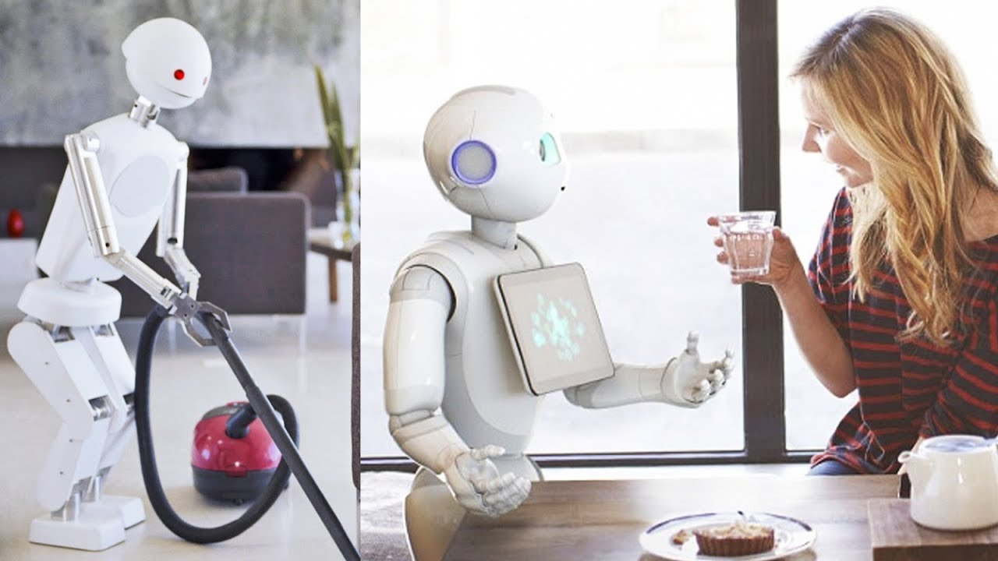
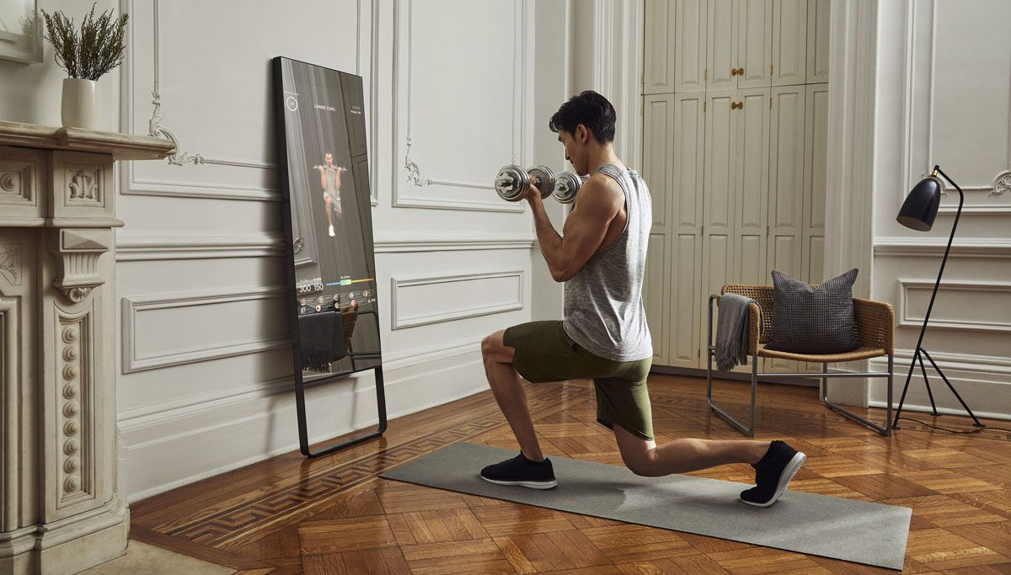
Топ глобальных потребительских трендов 2020 года: исследование Euromonitor
Тренд – «Принятие роботов как части быта»
Тренд – «Многофункциональный дом»
Во всем мире 41% готовы платить больше за интеллектуальные устройства и продукты, а 67% респондентов ищут способы упростить себе жизнь.
В 2019 году примерно 70% глобальных потребителей хотя бы раз в неделю могли работать из дома. При этом от 62% до 76% могли дополнительно уделить время (которое тратили на дорогу в офис) общению с семьей и друзьями, а также заняться домашними делами. В результате 42% респондентов хотят иметь работу, дающую баланс с личной жизнью.
Источник: https://rau.ua/ru/analytics/top-10-trendov-2020-euromonitor/

Slide 4
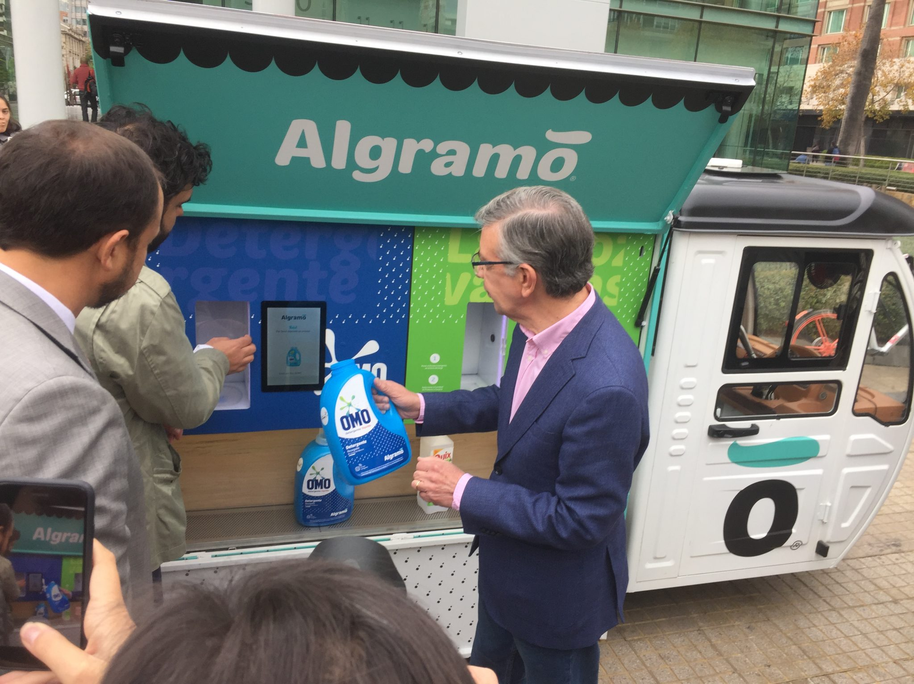


Топ глобальных потребительских трендов 2020 года: исследование Euromonitor
Как показывают опросы, 60% потребителей обеспокоены изменением климата, а 54% считают, что они могут внести позитивный вклад в мир своими покупками.

Slide 5
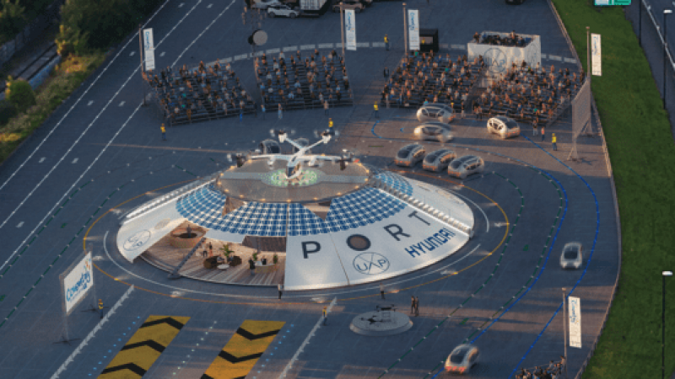
Первое в мире летающее такси запустят в Великобритании уже в этом году - СМИ
Планируется, что первый в мире специальный хаб для летающего такси UK Flying-Taxi Hub появится в английском городе Ковентри. В работе хаба будут задействованы почти 400 тысяч человек. Проект поддержало правительство Великобритании и выделило на него 1,2 миллиона фунтов стерлингов.
Источник:
https://tengrinews.kz/europe/pervoe-mire-letayuschee-taksi-zapustyat-velikobritanii-v-437342/

Slide 6
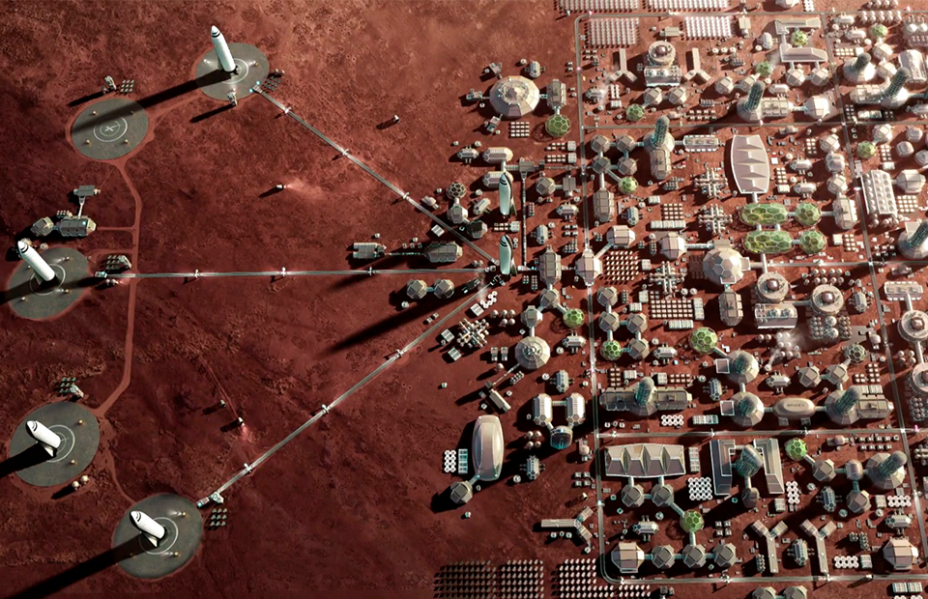
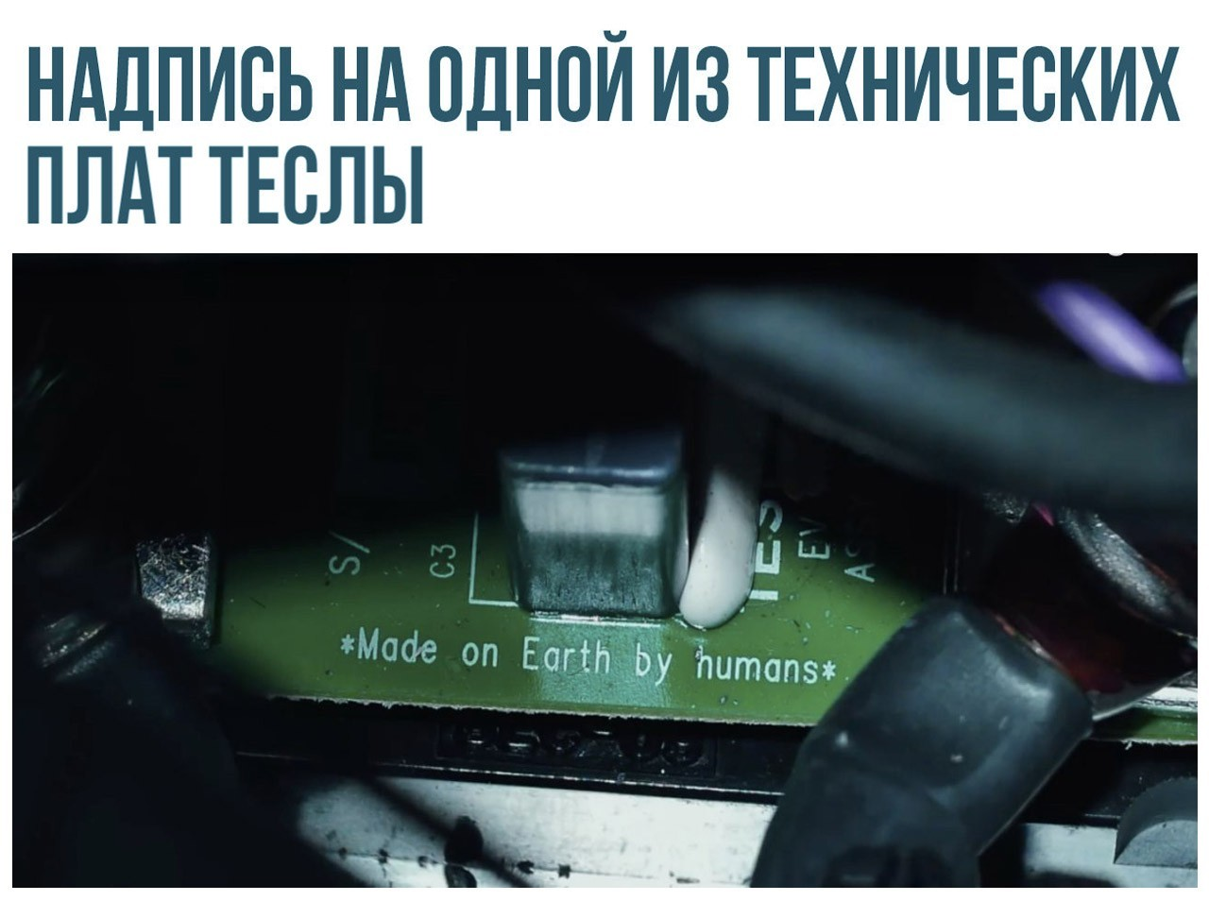
Илон Маск раскрыл планы колонизации Луны и Марса
Выступая на Международном астрономическом конгрессе, основатель SpaceX и Tesla поделился новыми подробностями по колонизации Марса и предложил новый вид общественного транспорта — «пассажирские ракеты».

Slide 7
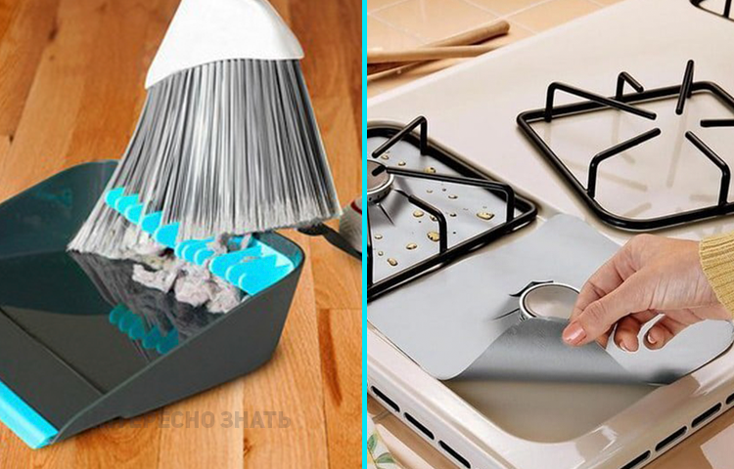
Принятие решения
Изменения
Проблемы
Управление
Для кого?
Зачем?
Что делать?
Принятие решений
Реализация решений

Slide 8
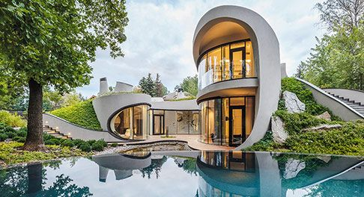

Проект – это сложная задача с известным результатом
Признаки проекта:
- четкая/определенная цель, которую нужно достичь в установленные сроки и бюджет.
- результат завершённого проекта оказывает …. влияние

Slide 9

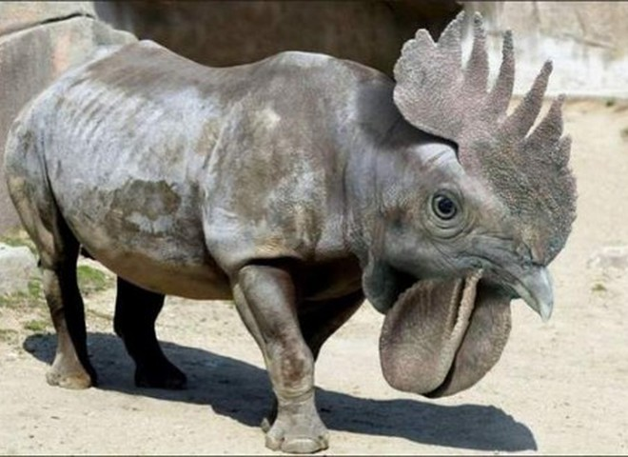
Что такое управление проектами?
Системный подход в решении сложной задачи
Добиться получения нужного результата
Результативность
Эффективность
Выполнение/результат = достижение цели проекта

Slide 10
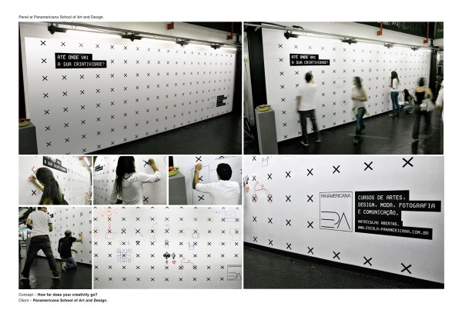

Slide 11
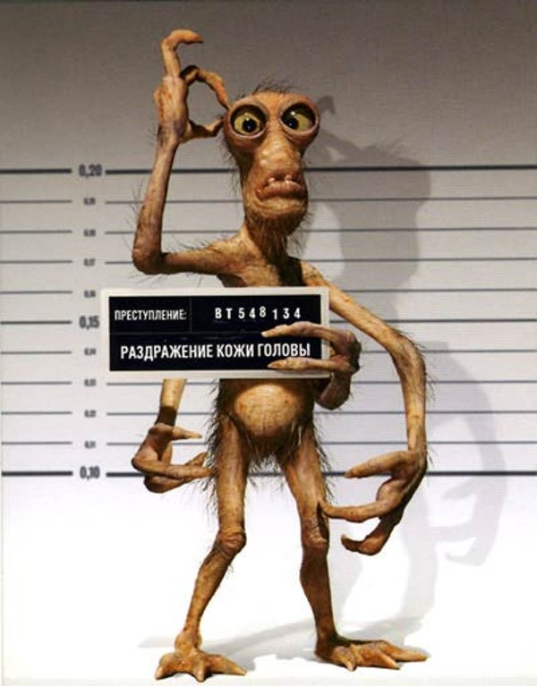
Виды психологической инерции
Инерция привычной формы, привычного внешнего вида
Инерция лишней информации
Инерция кажущейся единственности решения
Инерция привычного действия
Инерция традиционных условий применения
Инерция несуществующего запрета
Психологическая
инерция
Инерция привычного принципа действия, области знаний
Инерция привычной ценности (значимости) объекта
Инерция (лат. ) – означает не подвижность, бездеятельность. «Лень» предметов.
Психологическая инерция – это свойство человека мыслить по прямой аналогии.

Slide 12

Инерция привычной ценности (значимости) объекта
Она связана с:
а) самим объектом или его элементом – свойством, которое мы привыкли считать ценным;
б) действием, про которое мы знаем, что оно самое главное, важное.

Slide 13


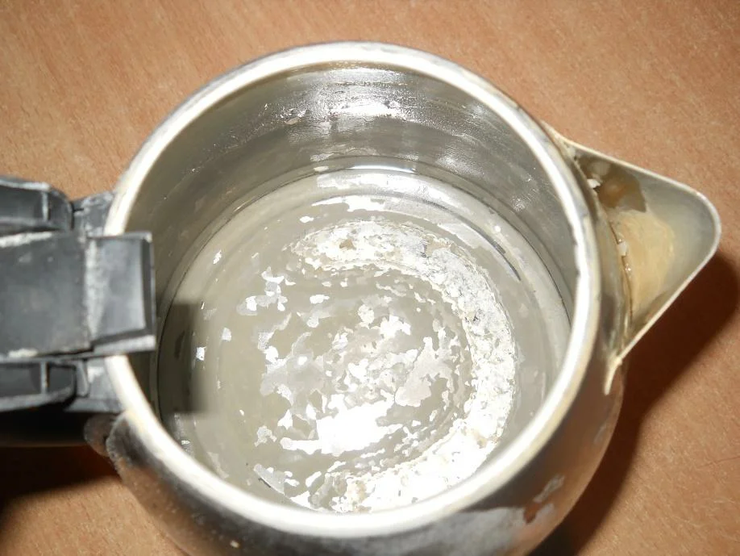


Инерция привычного принципа действия, области знаний
Имеется огромное количество изобретений, которые только недавно стали входить в наш быт и существенно упрощать нашу жизнь. Почему недавно? Главная причина кроется именно в этом виде инерции. Внедрение многих изобретений связано с переходом человека к новой области знания. https://youtu.be/7H54kbkgzi8

Slide 14
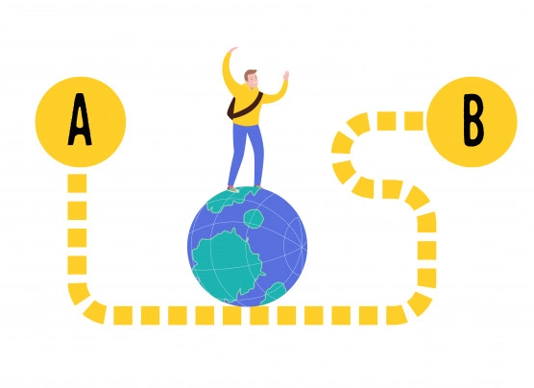

Инерция кажущейся единственности решения
Данный вид психологической инерции проявляется в следующем: раз есть одно решение, зачем искать другое? Или «от добра не ищут». А ведь другое решение может быть гораздо лучше. Человечество обычно никогда не идет одним-единственным путем. Если есть какая-то потребность, значит, имеется не один способ ее реализации.

Slide 15
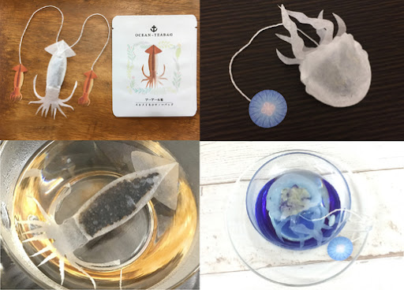

Инерция привычной формы, привычного внешнего вида
Какой бы ни была привычная форма объекта – все знают, что по мере его усовершенствования форма изменяется. В мире нет ничего неизменного. Сравните дизайн (или его отсутствие) первых автомобилей и современных. https://youtu.be/k69nsIO78eM

Slide 16



Инерция привычного действия
Инерция привычного действия может быть связана с тем, как человек держит, прикасается к данному объекту, с привычным характером действий, ощущений (моторная память), с привычной последовательностью действий (операций)

Slide 17
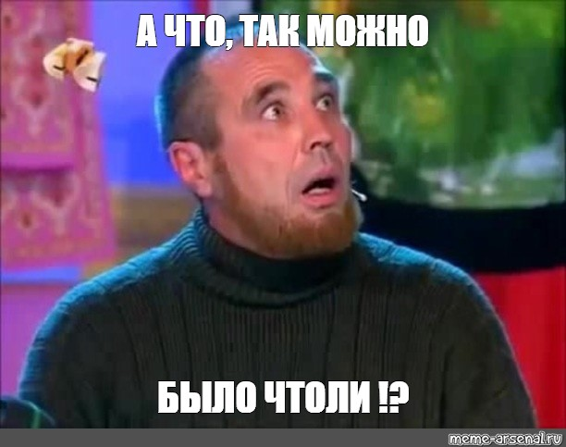
Инерция несуществующего запрета
«Я уверен, что так делать нельзя»
«Все знают, что так делать нельзя»
Американский математик Джордж Данциг был аспирантом университета. Однажды он опоздал на лекцию и принял написанные на доске уравнения за домашнее задание. Оно показалось студенту несколько сложнее обычного, но за несколько дней Джордж его выполнил.
А потом выяснилось, что опоздавший студент решил две «нерешаемые» проблемы в статистике, над которыми давно бились многие учёные умы.
© СиЗОЖ https://sizozh.ru/ogranicheniya-v-golove-5-naglyadnyh-primerov-i-eksperimentov
Запреты внешнего и внутреннего характера, как правило, связаны с общепринятым мнением, а также с некорректным восприятием реальной картины события.

Slide 18
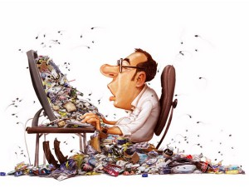
Инерция лишней информации
Очень часто инерция связана с тем, что нас «забрасывают» информацией, которая не имеет отношения к данной проблеме, и нам очень трудно выделить ту информацию, которая нужна для решения данной задачи.

Slide 19

7 Головоломок, Чтобы Проверить Свои Умственные Способности
https://youtu.be/XJqLAO7-khU

